Slide 1
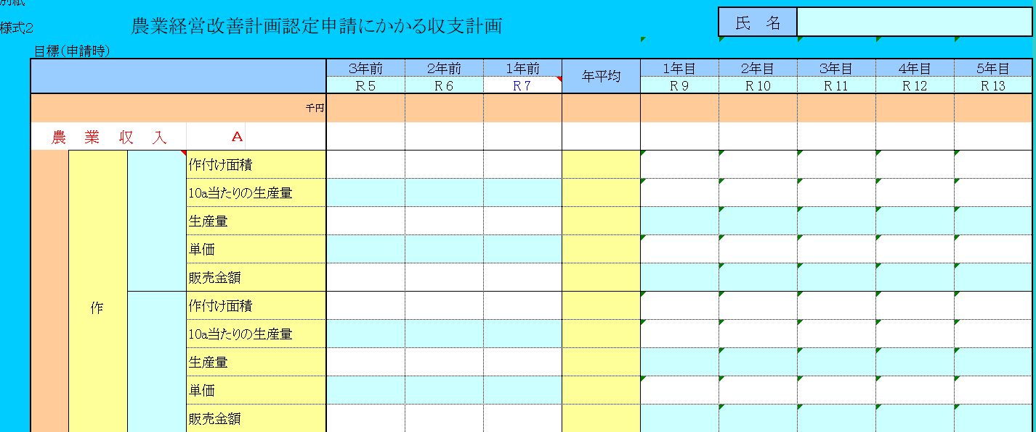
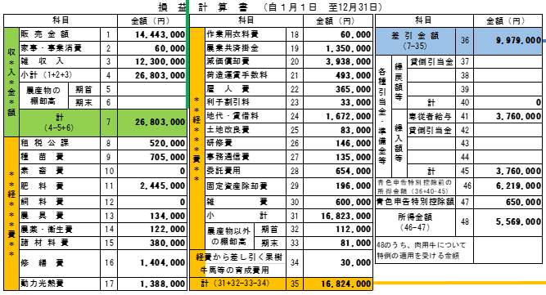
農業経営改善計画認定申請にかかる収支計画の記載方法 (手書き作成用)
過去３年分の決算書をお手元にご用意いただき、それを見ながら作成することをお勧めいたします。
過去３年間の実績をもとに今後５年間の計画を作成してください。
栽培している品目を
入力してください。
例：ミニトマト、大葉
※キャベツの場合は
秋冬キャベツと春夏キャベ
ツを分けて書いてください。
農業収入 ※１ を記載してください。

Slide 2
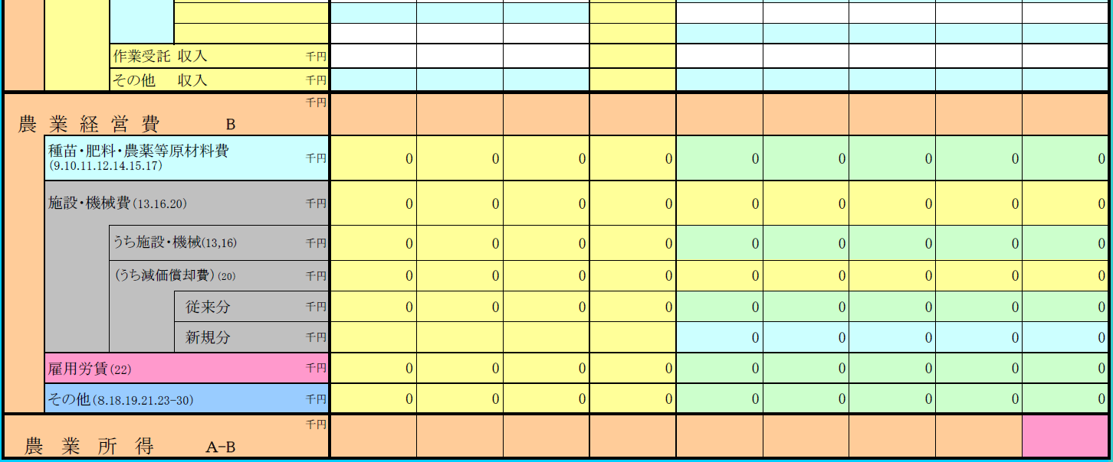
農業経営費 B ※２
その他収入には補助金や助成金等の農業外収入が含まれます。計画では、今後も継続的に続くと思われる収入のみ計算に入れてください。
農業所得 ※４
５年後に８００万円を超える
計画にすることが認定農業者
の最低要件です。
農業経営費の内訳
この数字はほとんどの決算書の番号 ※３と一致しています。例）種苗・肥料・農薬等原材料費の場合(決算書の9.10.11.12.14.15.17)を足して計算してください。
入力の例
資産名：トラクター
取得年：２年目～
耐用年数：７年
取得価額：５０００千円
減価償却費（新規分）
農業経営改善計画認定申請書の最後のページ
(別紙)生産方式の合理化に係る農業用機械等の取得計画
に記入したものはすべて入力してください。

Slide 3
〇決算書の見方
※１ 農業収入 A
※４ 農業所得 A−B
※２ 農業経営費 B
※３ 決算書の番号

Slide 4
〇減価償却費の計算の仕方
減価償却費とは…減価償却によって計上された経費のこと
減価償却費は定額法や定率法、その他の計算方法でも構いません。
定額法の場合
↳ 定額法は、毎年同額を減価償却費として計上する方法
減価償却費＝取得価額×定額法の償却率（※５）
定率法の場合
↳定率法は、初年度に減価償却費を大きな金額で計上し、
その後は毎年一定の償却率を掛けて、徐々に減少させていく方法
減価償却費＝（取得価額－減価償却累計額）×定率法の償却率（※）
例 資産名：トラクター 取得年：２年目～
耐用年数：７年 取得価額：５０００千円
5,000,000円×0.143＝715,000円

Slide 5
※５「減価償却資産の耐用年数等に関する省令」（昭和四十年大蔵省令第十五号）
別表７ 別表８
平成十九年三月三十一日以前に取得をされた 平成十九年四月一日以後に取得をされた
減価償却資産の償却率表 減価償却資産の定額法の償却率表
耐用年数 | 旧定額法の償却率 | 旧定率法の償却率
年
二 | 〇・五〇〇 | 〇・六八四
三 | 〇・三三三 | 〇・五三六
四 | 〇・二五〇 | 〇・四三八
五 | 〇・二〇〇 | 〇・三六九
六 | 〇・一六六 | 〇・三一九
七 | 〇・一四二 | 〇・二八〇
耐用年数 | 償却費
年
二 | 〇・五〇〇
三 | 〇・三三四
四 | 〇・二五〇
五 | 〇・二〇〇
六 | 〇・一六七
七 | 〇・一四三
※耐用年数とは…減価償却の対象となる資産が使用に耐えうると予想される年数のこと
農業に使うトラクターや草刈機、運搬車といった主な農機具は、一律で７年
ビニールハウスは金属製が１４年、木造が５年、その他が８年 と決められている
※耐用年数８年以上の物の償却率はご自身でご確認ください。

